Slide 1
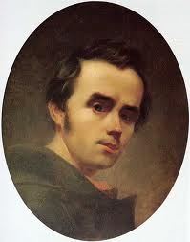
Taras Ševčenko (9.3. 1814-10.3.1861)
geniální syn Ukrajiny
buditel národa
řečník národa
duchovní otec obrozeného ukrajinského národa
národní básník
národní politický tribun
zrcadlo národa
duchovní substance národa
symbol ukrajinské kultury
ruský patriot
symbol a nositel ukrajinství
básník–mučedník
svatý apoštol
apoštol pravdy a svobody
básník-prorok
národní světec

Slide 2
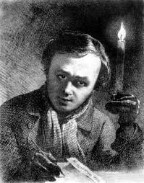
pěvec-kobzar
proletářský básník
prorok sociální revoluce
revoluční myslitel
mužický básník
prorok proletariátu
Kristus socialismu
hybná síla společnosti
pěvec nevolnické chudiny
rudý Kristus
ukrajinský Prométheus
titán myšlenky a slova
básník sociálního a národního útlaku
buřič
symbol nezávislého ukrajinského člověka

Slide 3
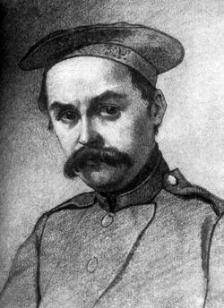
buržoazní demokrat
první ukrajinský historik
největší ukrajinský básník
symbol kastrovaného inteligenta
zakladatel moderní ukrajinské literatury
první ukrajinský národní inteligent
největší ukrajinský romantický básník
zakladatel realismu v ukrajinské literatuře
nesmiřitelný bojovník proti ukrajinskému buržoaznímu nacionalismu

Slide 4
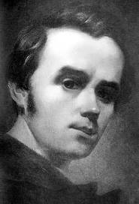
křesťanský básník–mystik
obránce transcendentních sil
tvůrce kolektivního mýtu
nepřítel ukrajinského feminismu
reformátor pravoslaví
zakladatel ukrajinského spisovného jazyka
náboženský myslitel
ateista
šaman – prostředník mezi nebem a zemí

Slide 5
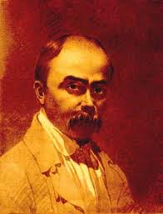
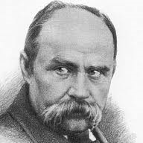
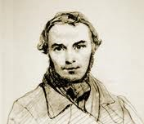
Oksana Zabužko: V panteonu ukrajinských myslitelů zaujímá Ševčenko zvláštní a výjimečné místo. Natolik výjimečné, že duchovní historie Ukrajiny … se rozvíjí v … úzké koexistenci s ním …: je možné o tom diskutovat, ale není možné tento fakt obejít.
G. Grabowitz: Ševčenkova poezie v sobě nese něco neuchopitelného, co neustále čtenářům proklouzává mezi prsty, co sice podvědomě cítí jako neodolatelnou přitažlivou sílu, ale co nejsou schopni popsat a zformulovat. Kritikové velmi často hovoří o jakési jediné vnitřní myšlence Ševčenkova díla, i když často charakterizují tuto ideu jen povrchně a vnímají ji spíše intuitivně.

Slide 6
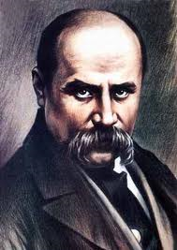
Každá epocha tvořila svůj obraz Ševčenka a chtěla jeho slovy hovořit jménem národa o sobě. (Mykola Žulynskyj)
Vpisování Ševčenka do těch či oněch společensko-politických kategorií vypovídá mnohem více o stavu ukrajinského života, o jeho objektivní slabosti, než nám sdělí o samotném Ševčenkovi. (G. Grabowitz)

Slide 7
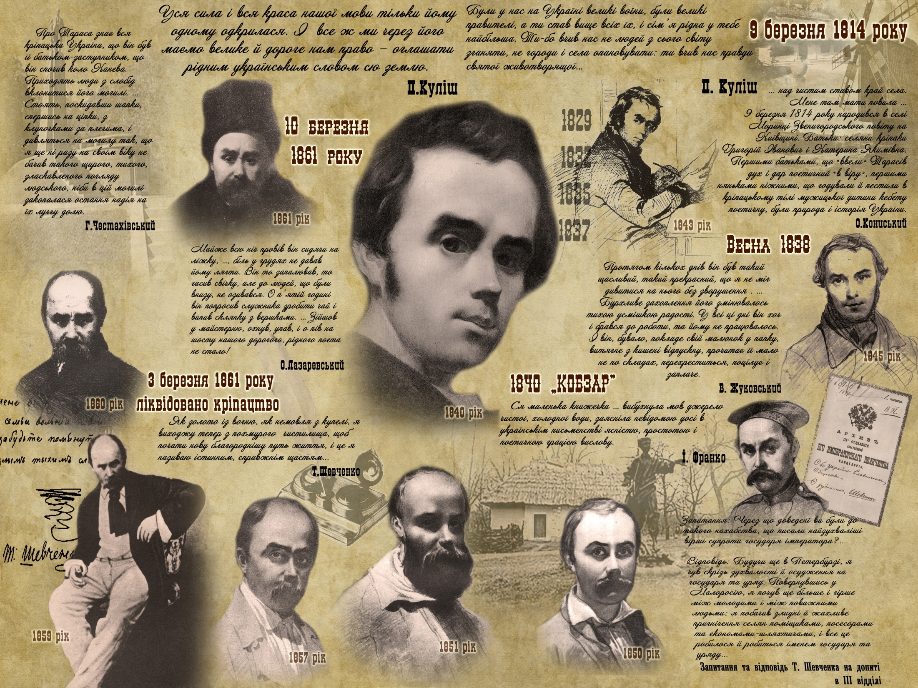
Dále použity materiály z prezentace Jaroslava Poliščuka
Ребрендинґ Шевченка:
контекст Євромайдану

Slide 8
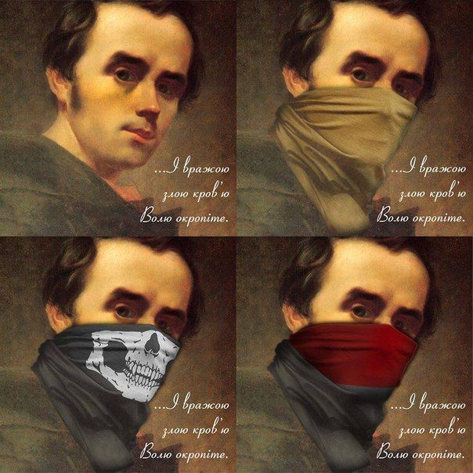

Slide 9
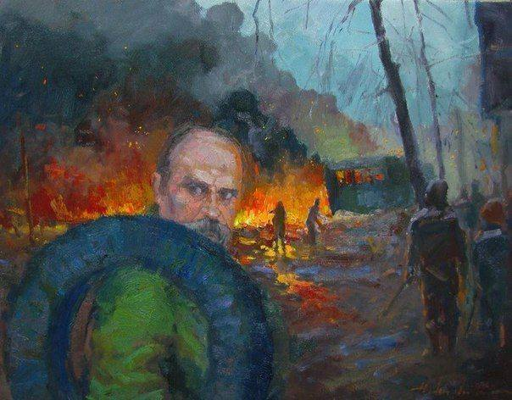

Slide 10
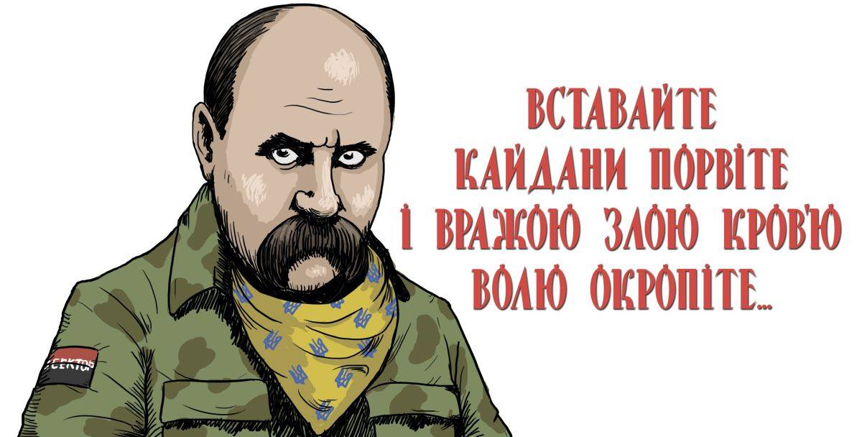

Slide 11
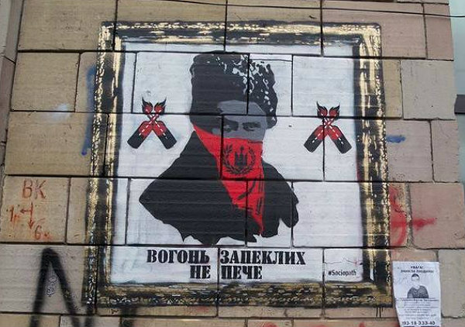

Slide 12
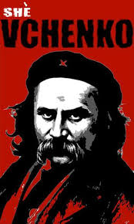

Slide 13
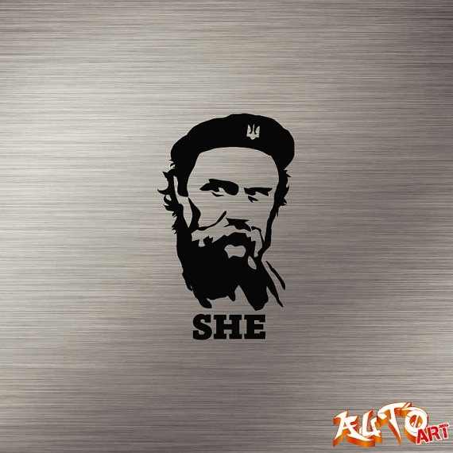

Slide 14
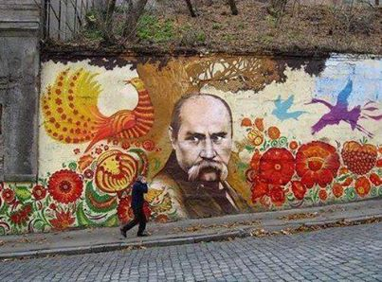

Slide 15
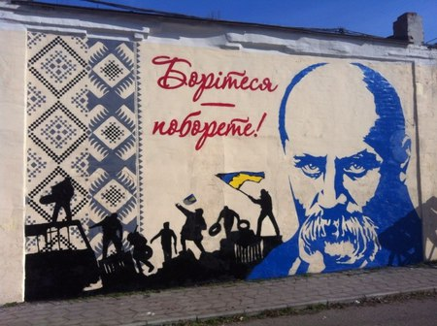

Slide 16
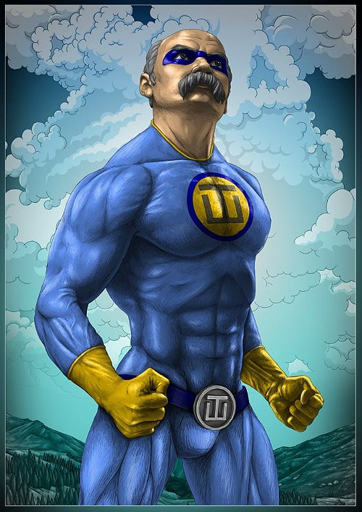

Slide 17
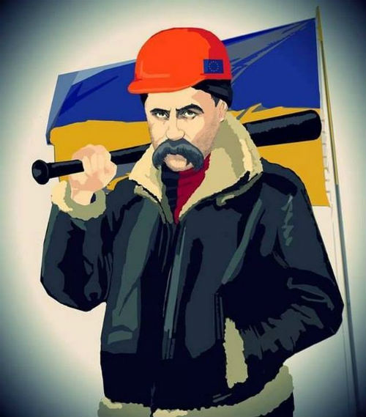

Slide 18
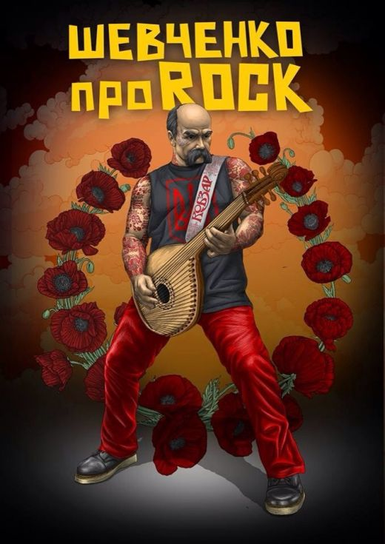

Slide 19
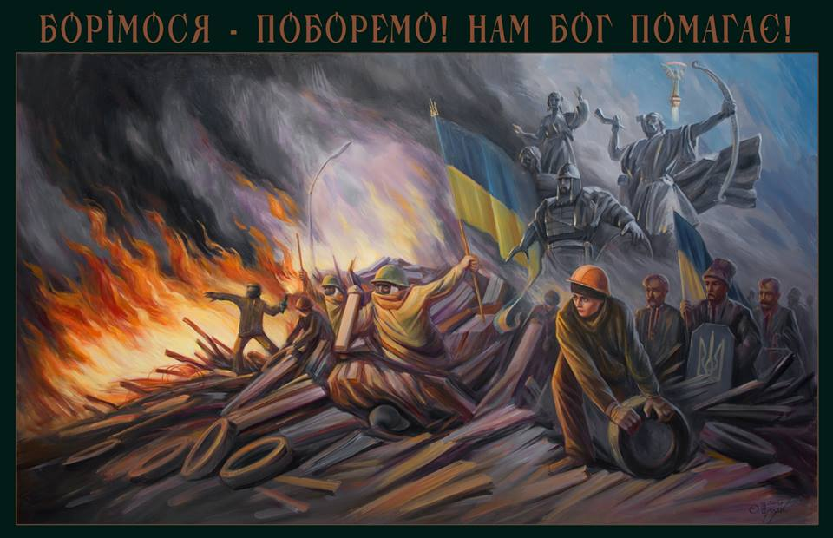

Slide 20


Slide 21


Slide 22
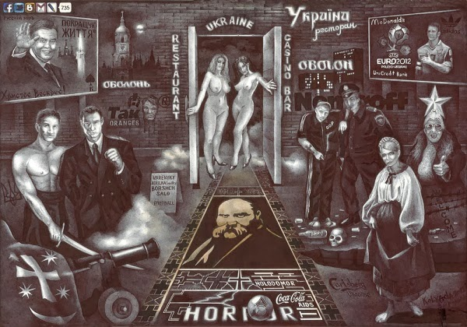

Slide 23

Cestovní kniha. Ukrajina - první ukrajinský kreslený seriál založený na skutečných událostech a neskutečných dobrodružstvích.
Jeden z dílů byl věnován Tarasi Ševčenkovi.
https://www.youtube.com/watch?v=Ktb-0LRm2Pk

Slide 24
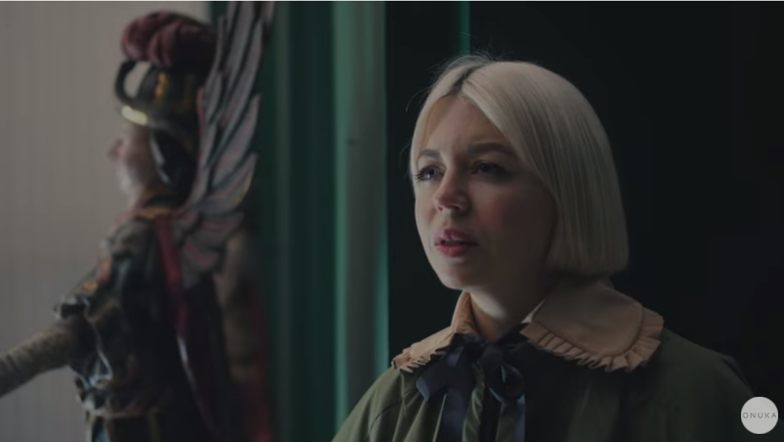
Hudební skupina Onuka zahájila basnický videoprojekt s názvem Čítanka (Хрестоматія).
Jedno z videí je věnováno Tarasi Ševčenkovi a jeho básni Míjejí dny a plynou noci (Минають дні, минають ночі...).
https://www.youtube.com/watch?v=dwM_SBAm51o

Slide 25
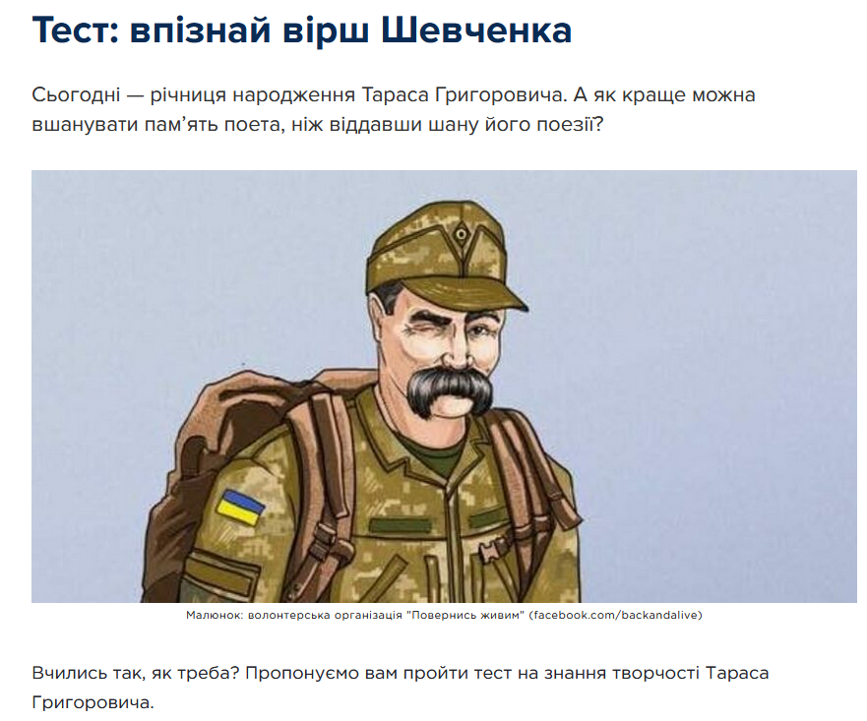
https://rubryka.com/article/test-shevchenko/

Slide 26
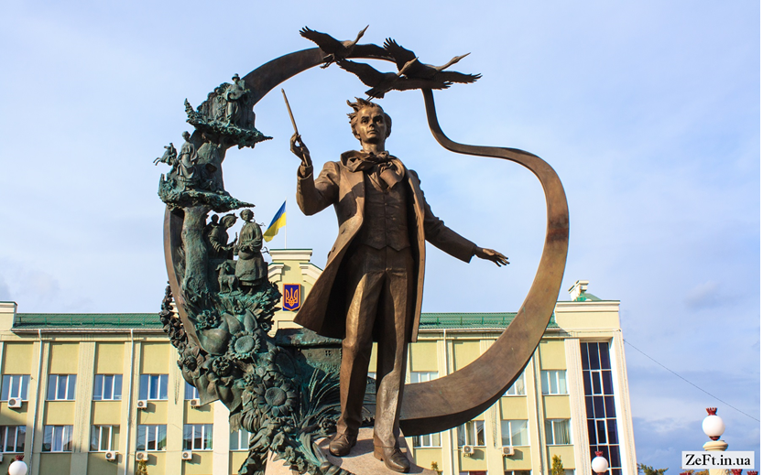
Taras Ševčenko se stal světovým rekordmanem v počtu památek, které byly postaveny kulturní osobnosti
Celkově existuje více než 1100 pomníků Ševčenkovi: 99 se nachází ve 44 zemích, dalších 1068 na Ukrajině.

Slide 27
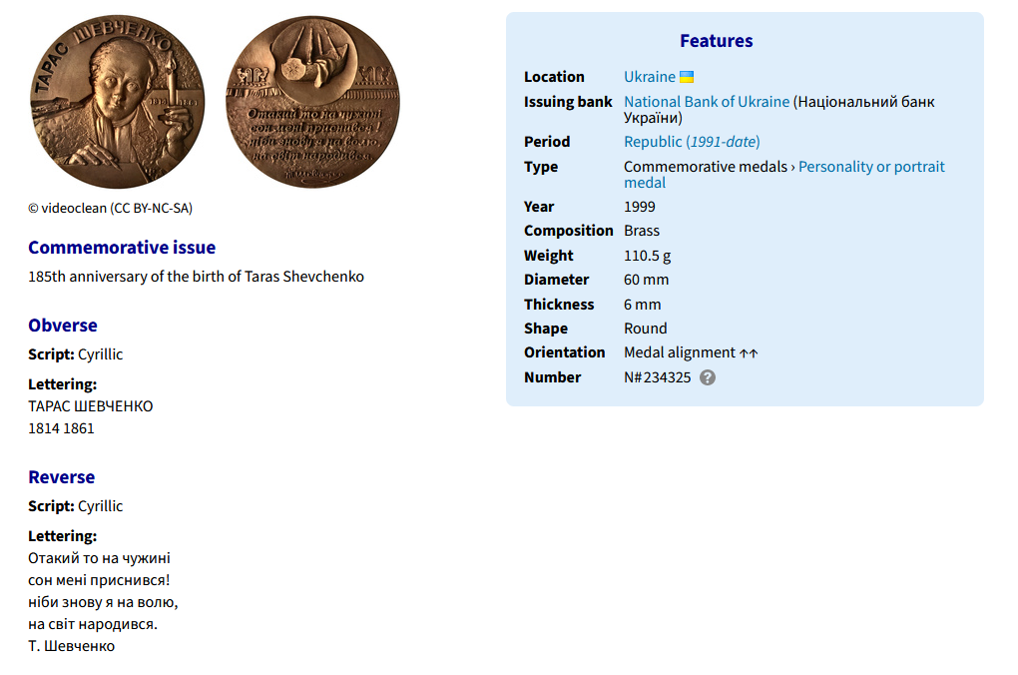

Slide 28
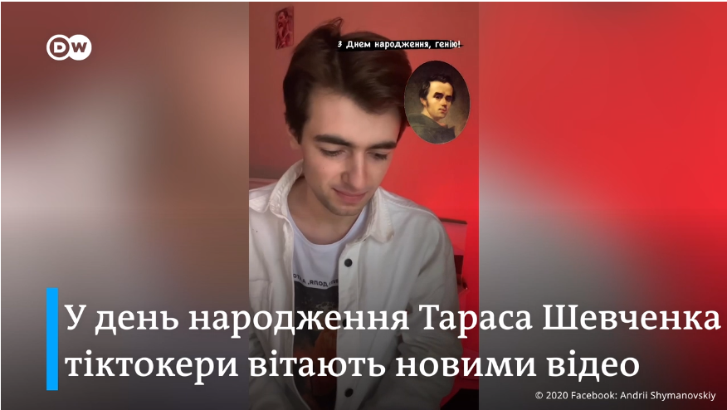
Influenceři propagují Kobzara
Bloggeři, aktivisté a herci kreativně propagují Tarase Ševčenka a ukrajinský jazyk na sociální síti TikTok.
https://www.dw.com/uk/shevchenkivski-dni-yak-blohery-populiaryzuiut-kobzara/av-56815813

Slide 29
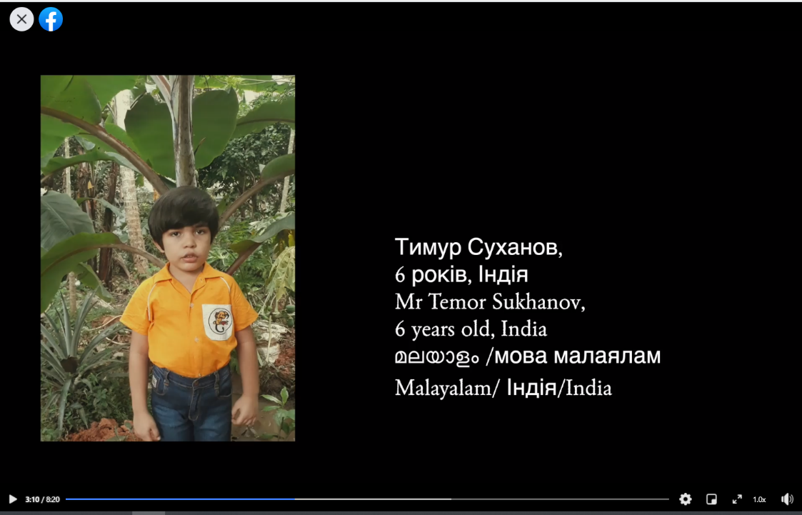
Zapovit Tarase Ševčenka poprvé zazněl ve 12 jihoasijských jazycích
Velvyslanectví Ukrajiny v Indii připravilo videoprojekt Taras Ševčenko Zapovit v jihoasijských jazycích, ve kterém se zapojili Ukrajinci, žijící v Asii a cizinci z Indie, Nepálu a Srí Lanky.
https://www.facebook.com/ukrembindia/videos/465204118228033

Slide 30
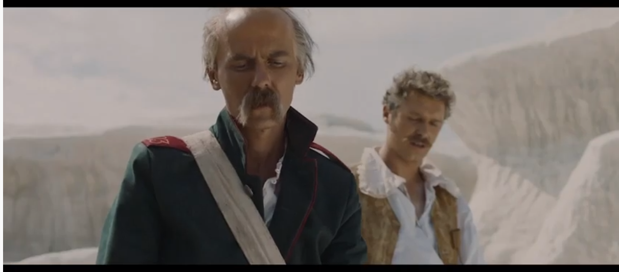
Film Taras. Návrat. (Тарас. Повернення.)
Film Oleksandra Denysenka z roku 2020 vypráví o životě Tarase Ševčenka v exilu, těsně před jeho propuštěním z vojenské služby (soldatčyny). Děj filmu je založen na příběhu o pronásledování Ševčenka agenty carské tajné policie Ochranky při jeho pobytu v Novopetrovské pevnosti v Mangistau (Kazachstán).
https://www.youtube.com/watch?v=UtWTamheX1w

Slide 31
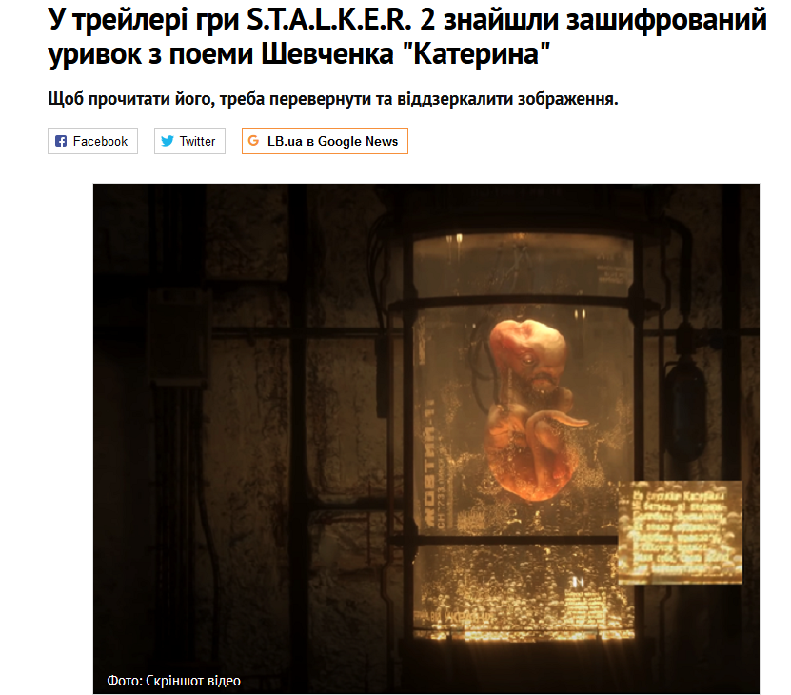
úryvek z poemy "Катерина" v traileru počítačové hry "S.T.A.L.K.E.R. 2: Heart of Chornobyl" od ukrajinských vývojářů:
https://lb.ua/culture/2020/07/24/462573_treyleri_gri_stalker_2.html

Slide 32
Андрій Єрмоленко
Проект
«Наш Шевченко»

Slide 33
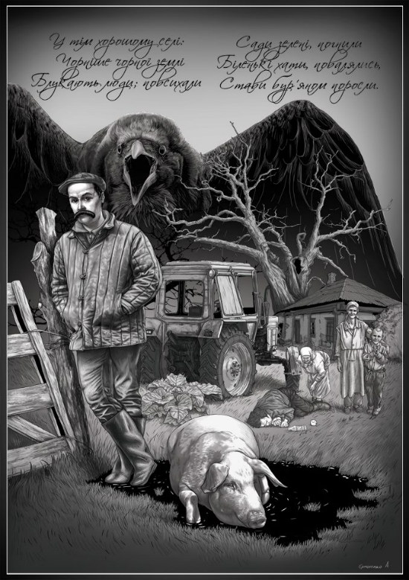

Slide 34
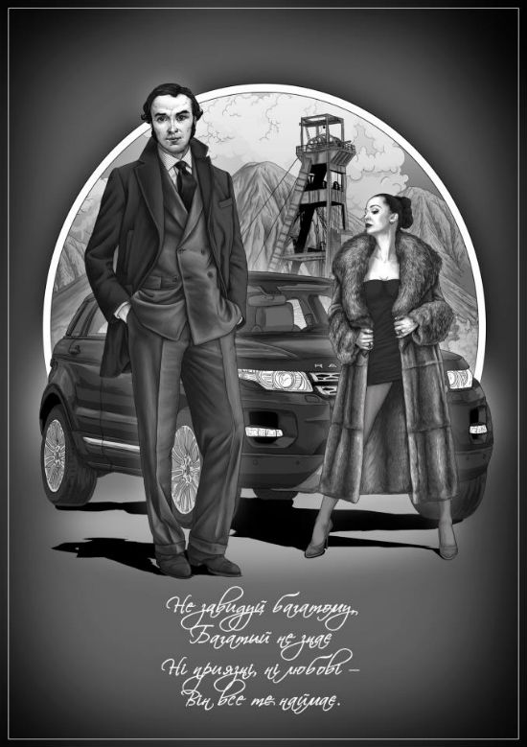

Slide 35
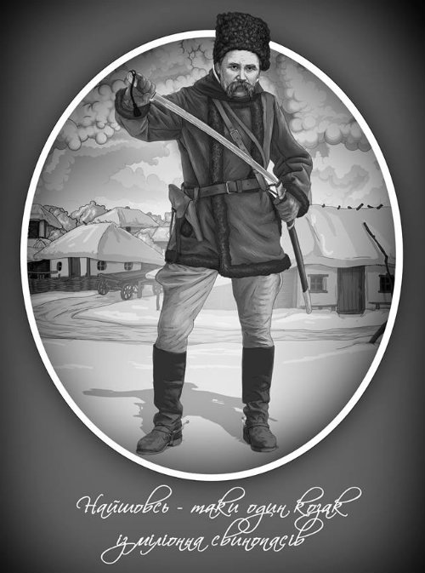

Slide 36
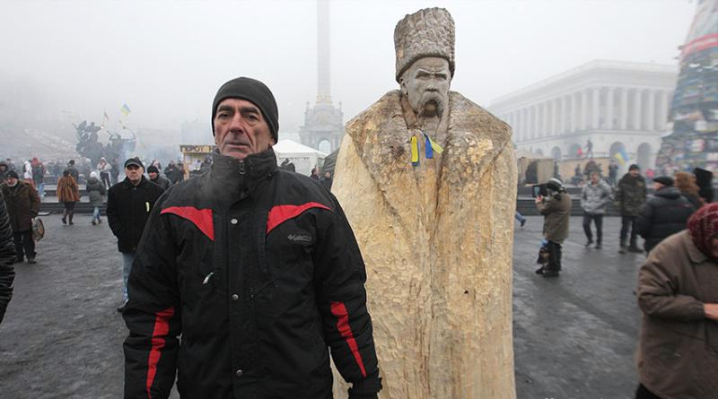
Автор скульптури Володимир Заєць

Slide 37
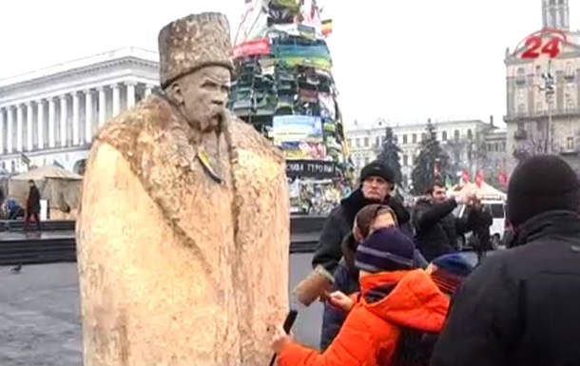

Slide 38


Slide 39
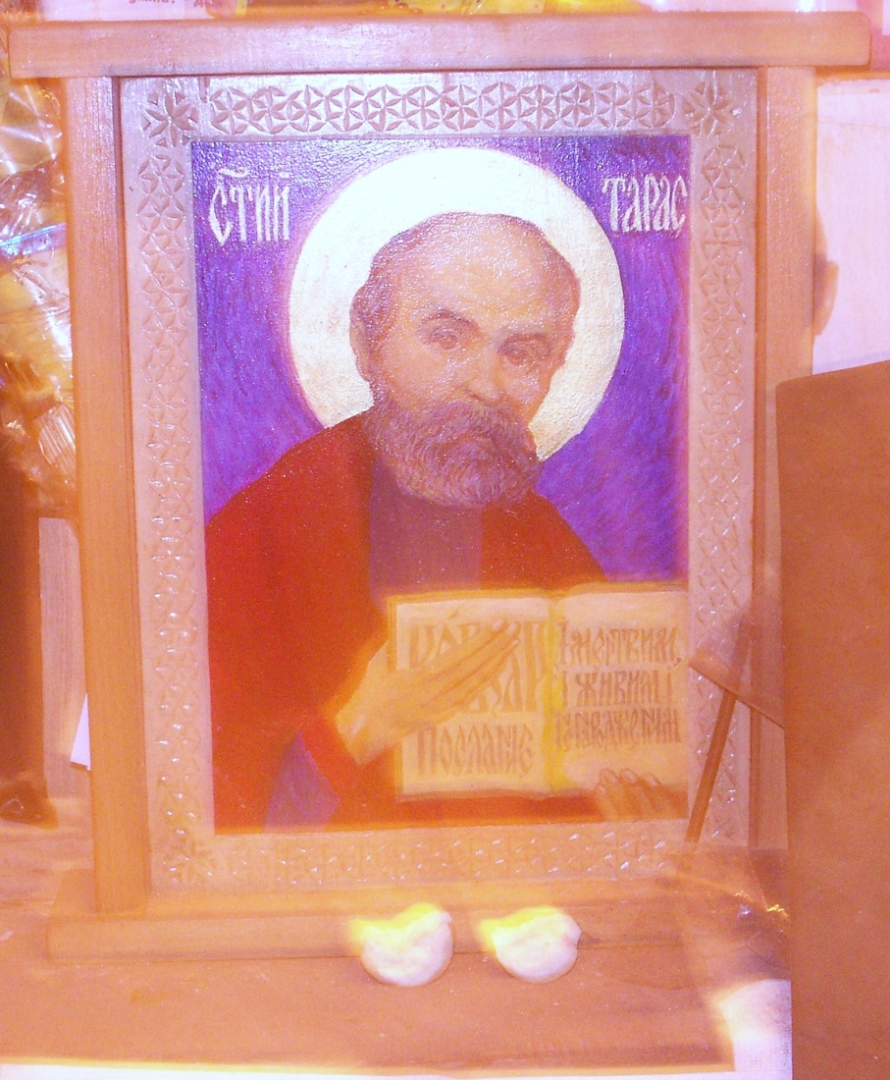

Slide 40
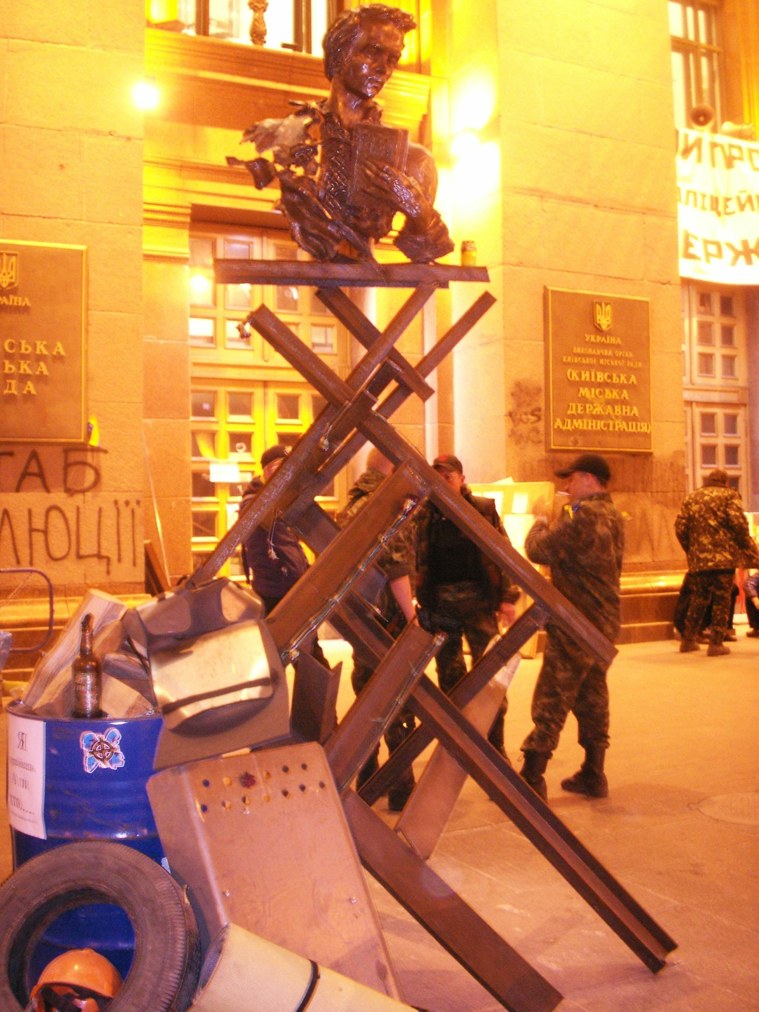

Slide 41
Oslavy – Ševčenkovy dny
https://www.youtube.com/watch?v=jCkCgtRsCx0 (školní besídka)
https://www.youtube.com/watch?v=odb2hgieOcE (Ševčenkovské dny, Oděsa)
https://www.youtube.com/watch?v=4zJ098PdhJY (školní besídka)
https://www.youtube.com/watch?v=WaB39EBFRgY
https://www.youtube.com/watch?v=w_Epv9fXDZQ (proroctví, O. Zabužko)
https://www.youtube.com/watch?v=QDVntJKC5nQ (Majdan)
https://www.youtube.com/watch?v=YSjovNNvsPk (Sestry Telňuk)
Сестри Тельнюк - "І мертвим, і живим, і ненарожденним..."
https://www.youtube.com/watch?v=s_PrRqUsXHg
Investigativní žurnalistika: Ševčenka. https://www.youtube.com/watch?v=rrM8r5MI_0I&ebc=ANyPxKqY39hm4anLMlgruo9SVCz6lMnxydnsMzqGWQVJ22G7gk28TR5T3XB9VDoO_RKKkvIxv1SjdWcayFVgsDqZNAuLXM5Cgg

Slide 42
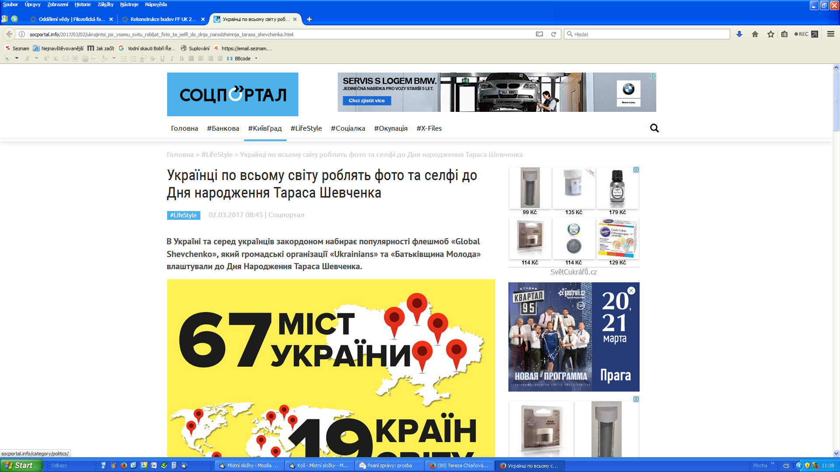

Slide 43
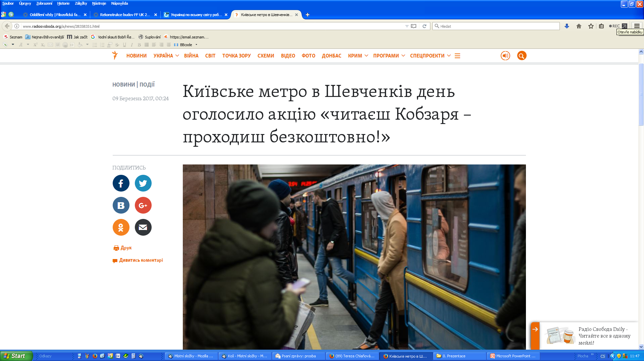

Slide 44
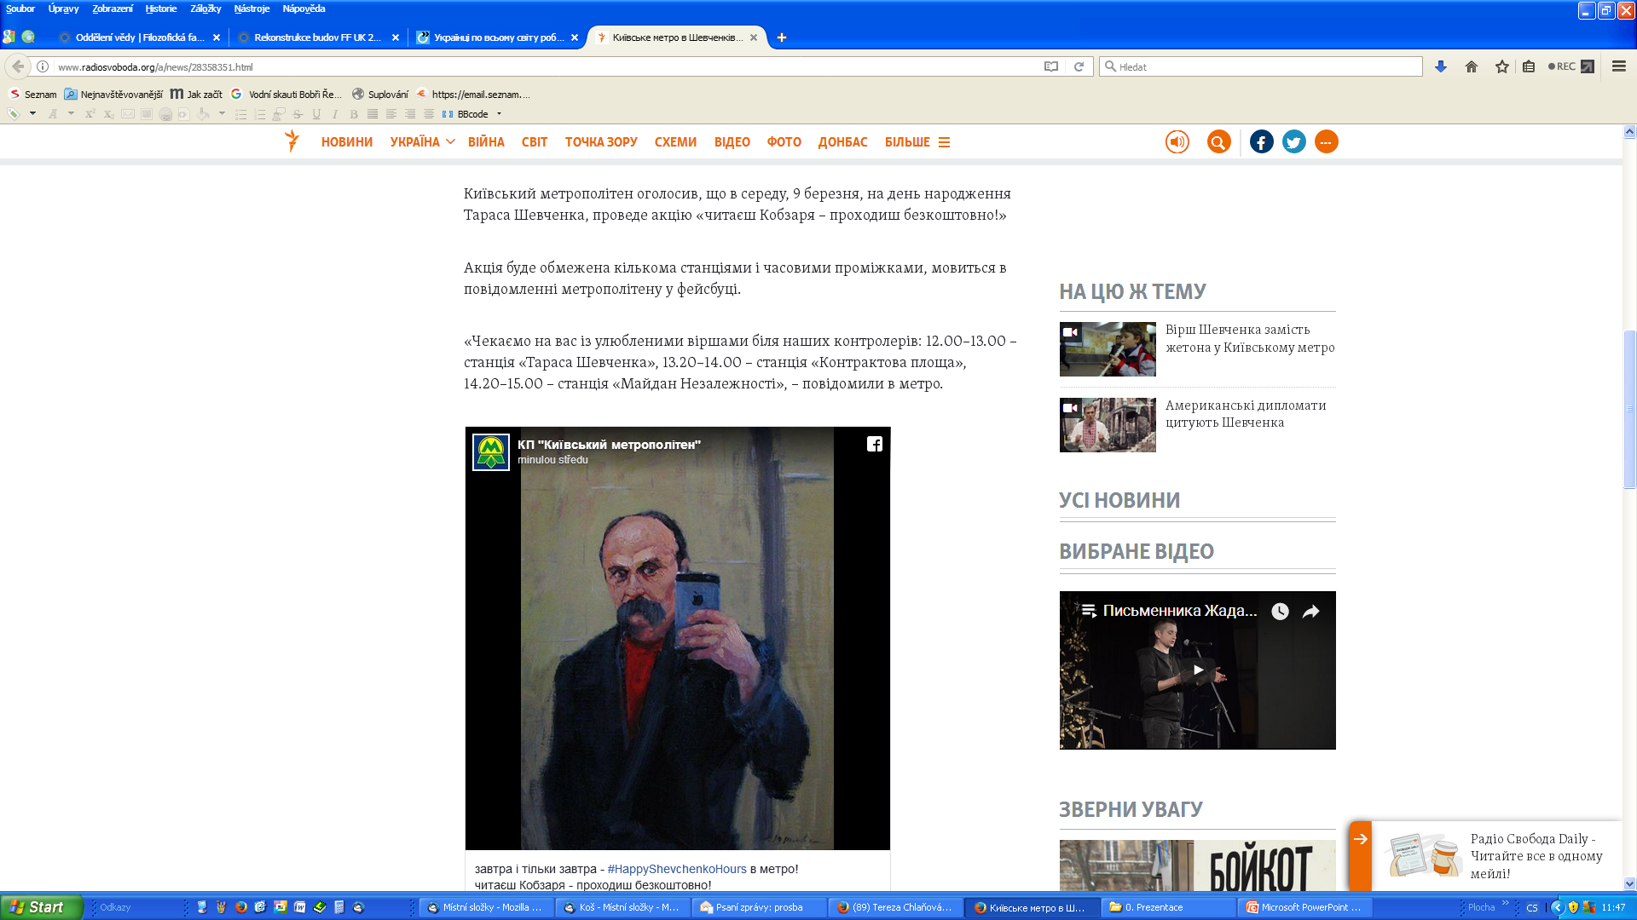

Slide 45
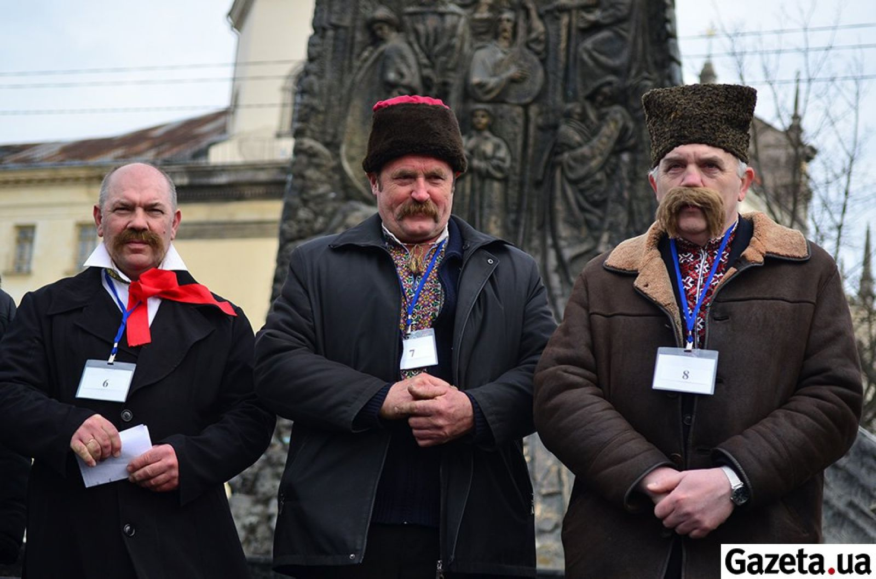
Во Львове провели конкурс двойников Тараса Шевченко
Опубликовано: Суббота, 10 марта 2018 00:45
Во Львове по случаю 204-й годовщины со дня рождения украинского поэта Тараса Шевченко прошел конкурс двойников Кобзаря.

Slide 46
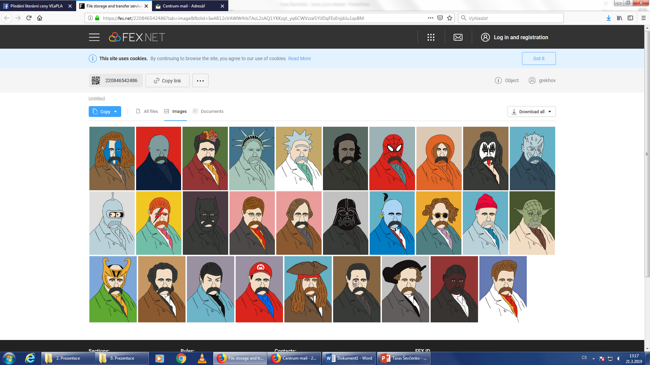

Slide 47
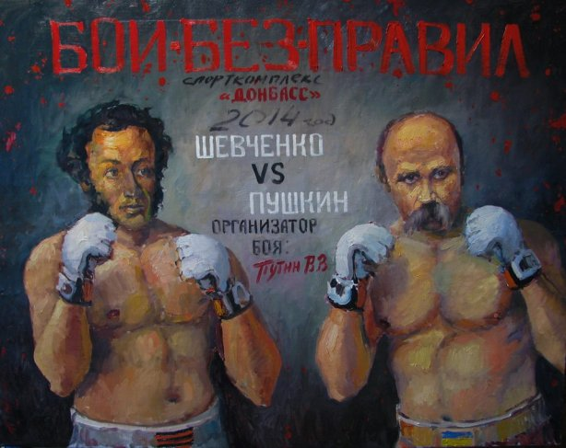

Slide 48
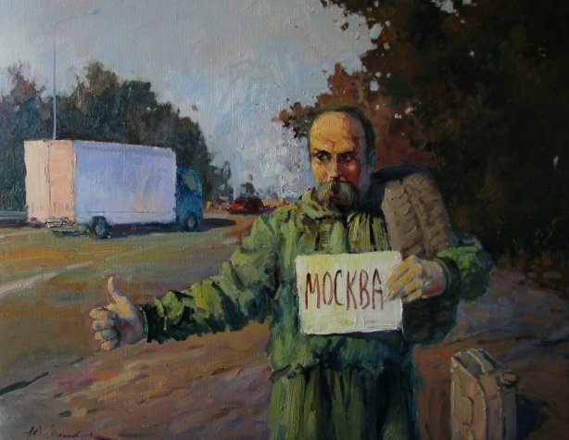
https://lifestyle.novyny.live/ru/den-narodzhennia-kobzaria-obraz-shevchenka-v-memakh-ukrayintsiv-81264.html

Slide 49


Slide 50
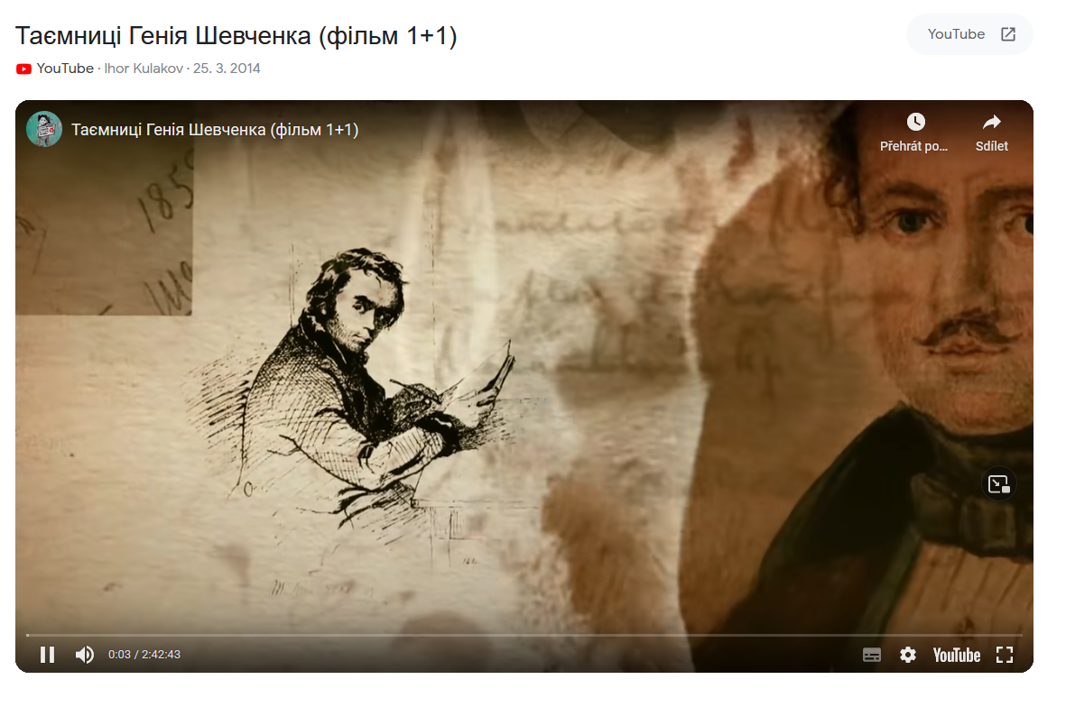

Slide 51



Slide 52
Ševčenko a Praha:
https://www.youtube.com/watch?v=qIuUxy8Y9Zc

